Slide 1

Mechanické kmitání
Fyz 90 - ZO
Kmitavý pohyb
Harmonický pohyb
8. 3 .2026

Slide 2
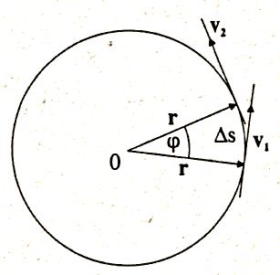
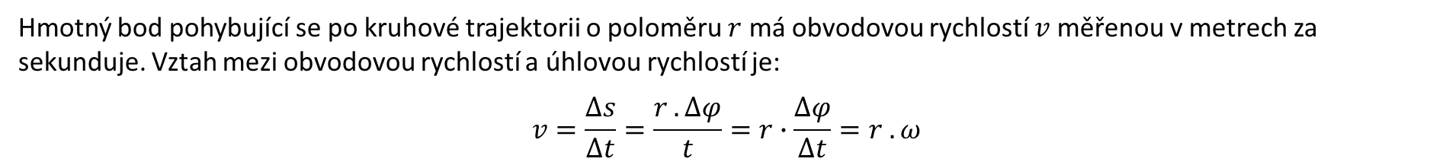
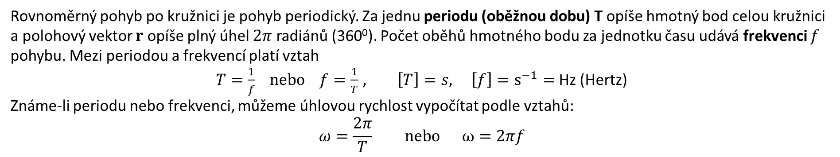
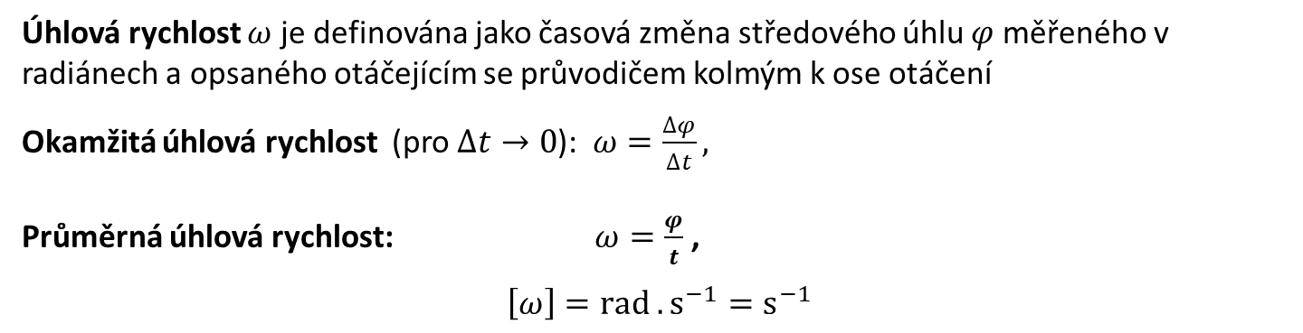
Opakování – rovnoměrný pohyb hmotného bodu po kružnici – rotační pohyb
Trajektorií hmotného bodu je kružnice. Osa otáčení prochází bodem $O$ a je kolmá k rovině otáčení.
Úhlová rychlost $ω$ je definována jako časová změna středového úhlu $φ$ měřeného v radiánech a opsaného otáčejícím se průvodičem kolmým k ose otáčení
Okamžitá úhlová rychlost (pro $∆t→0$): $ω=\frac{∆φ}{∆t},$
Průměrná úhlová rychlost: $ω=\frac{φ}{t}$ ,
$\left[ω\right]=rad . s^{−1}=s^{−1}$
Rovnoměrný pohyb po kružnici je pohyb periodický. Za jednu periodu (oběžnou dobu) T opíše hmotný bod celou kružnici a polohový vektor $r$ opíše plný úhel $2π$ radiánů (360⁰). Počet oběhů hmotného bodu za jednotku času udává frekvenci $f$ pohybu. Mezi periodou a frekvencí platí vztah
$T=\frac{1}{f} nebo f=\frac{1}{T}$ , $\left[T\right]=s,$ $\left[f\right]=s^{−1}=$ Hz (Hertz)
Známe-li periodu nebo frekvenci, můžeme úhlovou rychlost vypočítat podle vztahů:
$$ω=\frac{2π}{T} nebo ω=2πf$$
Hmotný bod pohybující se po kruhové trajektorii o poloměru $r$ má obvodovou rychlostí $v$ měřenou v metrech za sekunduje. Vztah mezi obvodovou rychlostí a úhlovou rychlostí je:
$$v=\frac{∆s}{∆t}=\frac{r . ∆φ}{t}=r∙\frac{∆φ}{∆t}=r . ω$$

Slide 3
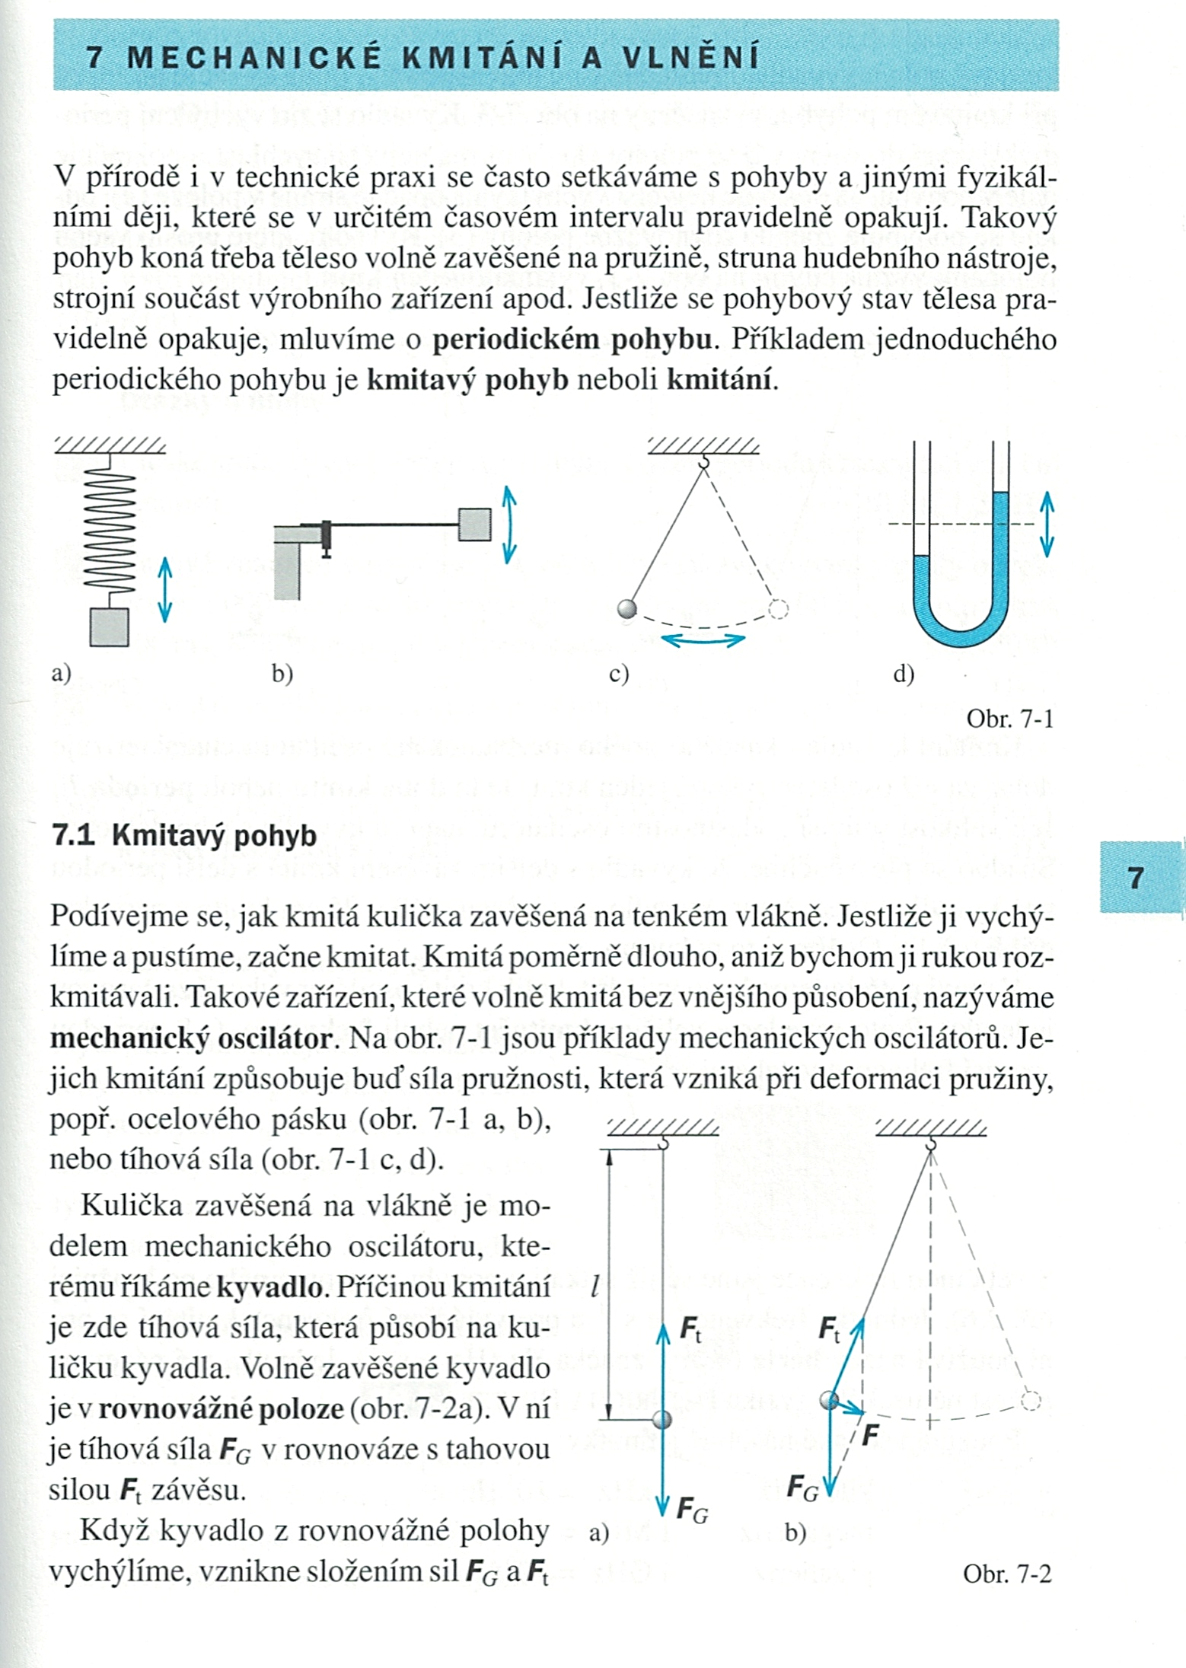
Kmitavý pohyb
Pohyby, které se v určitém časovém intervalu pravidelně opakují nazýváme kmitavými pohyby a pohyb, který vykonávají nazýváme periodický pohyb. Zařízení, které volně kmitá bez vnějšího působení nazýváme mechanický oscilátor
Animace

Slide 4
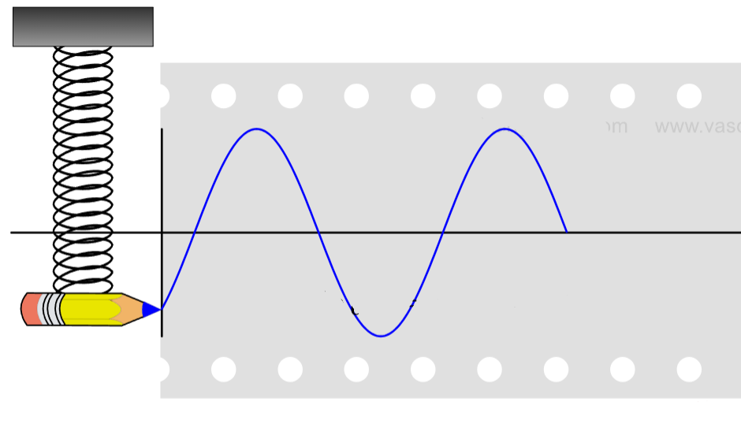
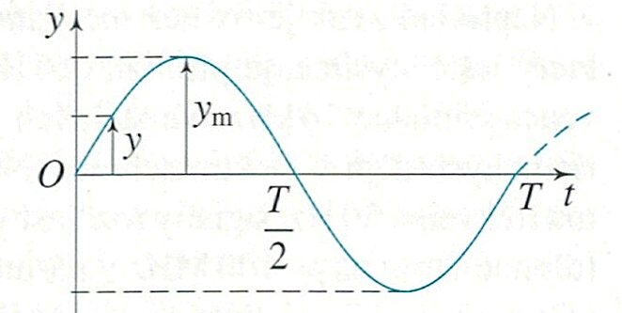

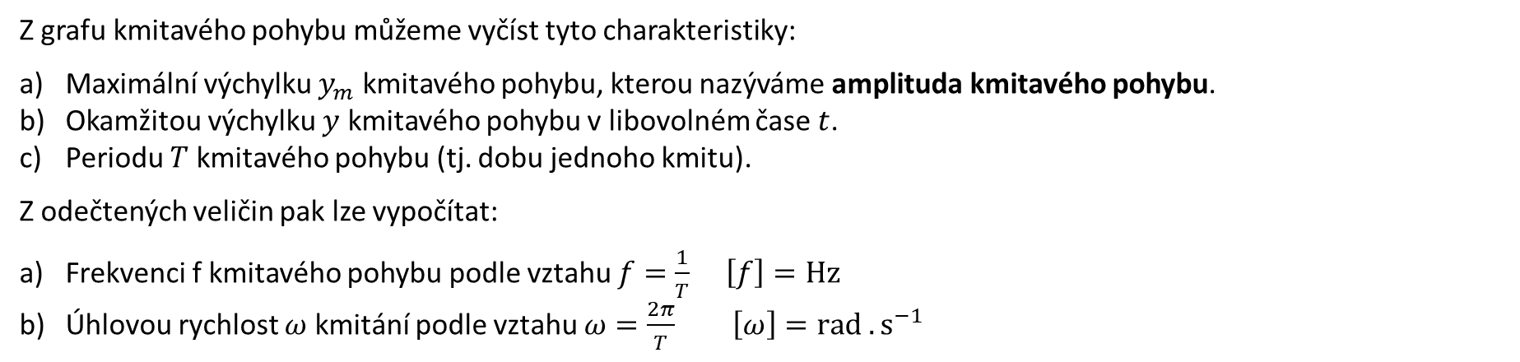
Časový diagram kmitavého pohybu
Časový diagram kmitavého pohybu je grafický záznam okamžité polohy kmitajícího tělesa v závislosti na čase. K zobrazení časového diagramu kmitavého pohybu použijeme pružinový oscilátor – viz obrázek.
Rozkýváním pružinového oscilátoru se současným posouváním papíru vykreslí tužka křivku nazývanou sinusoida.
Z grafu kmitavého pohybu můžeme vyčíst tyto charakteristiky:
Maximální výchylku $y_{m}$ kmitavého pohybu, kterou nazýváme amplituda kmitavého pohybu.
Okamžitou výchylku $y$ kmitavého pohybu v libovolném čase $t$.
Periodu $T$ kmitavého pohybu (tj. dobu jednoho kmitu).
Z odečtených veličin pak lze vypočítat:
Frekvenci f kmitavého pohybu podle vztahu $f=\frac{1}{T}$ $\left[f\right]=Hz$
Úhlovou rychlost $ω$ kmitání podle vztahu $ω=\frac{2π}{T}$ $\left[ω\right]=rad . s^{−1}$
Kmitavý pohyb, jehož grafem je sinusoida, je jednoduchý kmitavý pohyb neboli harmonický pohyb.

Slide 5
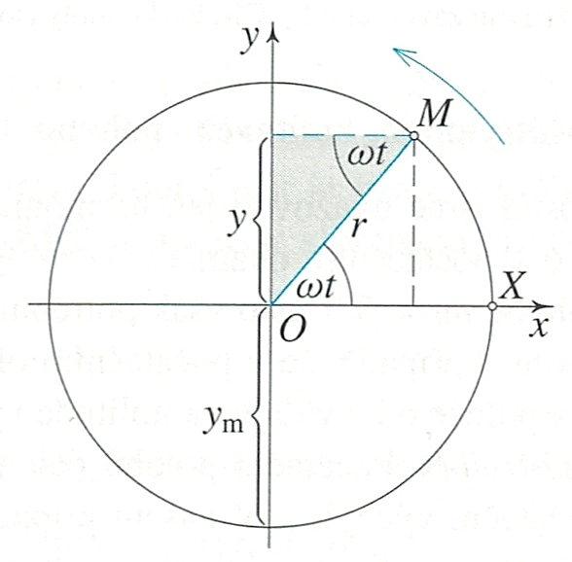
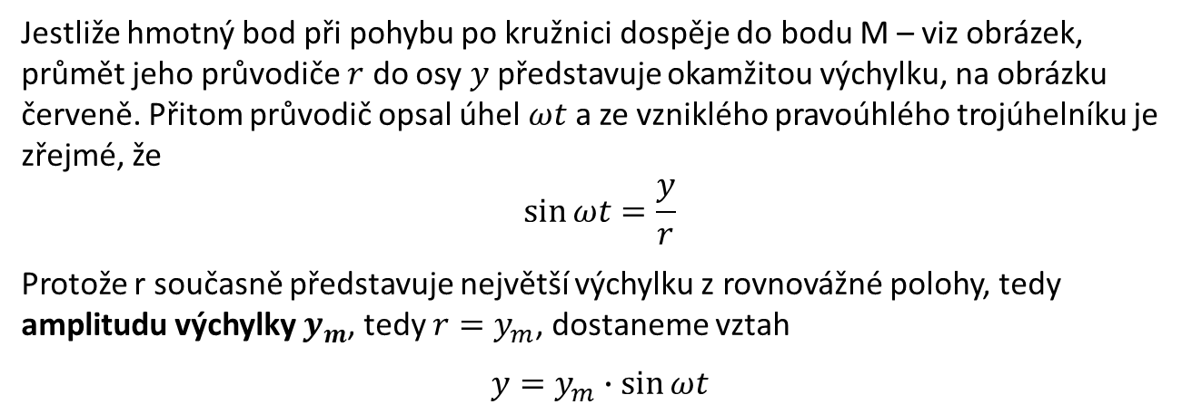

Souvislost kmitání s rovnoměrným pohybem po kružnici - odvození rovnice harmonického kmitání
Kmitavý pohyb souvisí s rovnoměrným pohybem po kružnici.
Z rovnoměrného pohybu po kružnici vyplývá, že kmitavý pohyb můžeme považovat za průmět pohybu po kružnici do vhodně umístěné roviny.
Jestliže hmotný bod při pohybu po kružnici dospěje do bodu M – viz obrázek, průmět jeho průvodiče $r$ do osy $y$ představuje okamžitou výchylku, na obrázku červeně. Přitom průvodič opsal úhel $ωt$ a ze vzniklého pravoúhlého trojúhelníku je zřejmé, že
$$\sin{ωt=\frac{y}{r}}$$
Protože r současně představuje největší výchylku z rovnovážné polohy, tedy amplitudu výchylky $y_{m}$, tedy $r=y_{m}$, dostaneme vztah
$$y=y_{m}∙\sin{ωt}$$
$$\left(y_{m}=r\right)$$

Slide 6
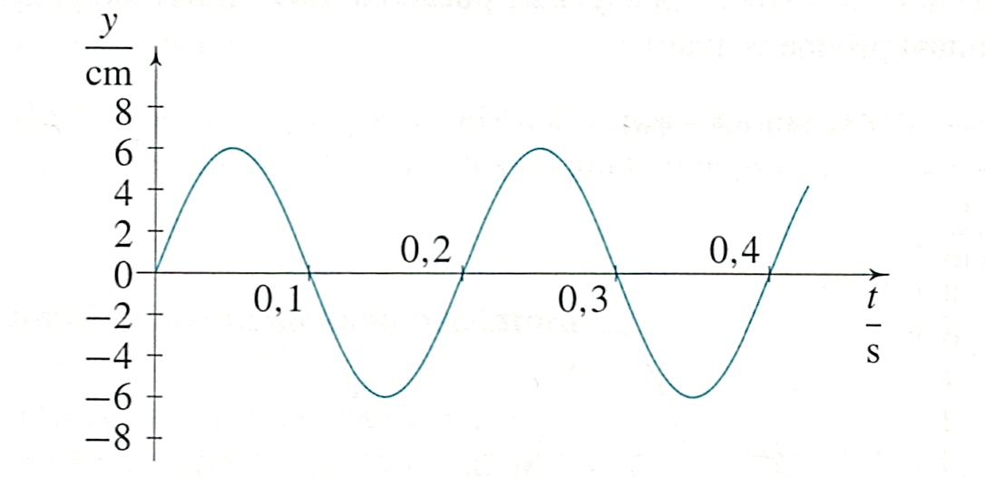
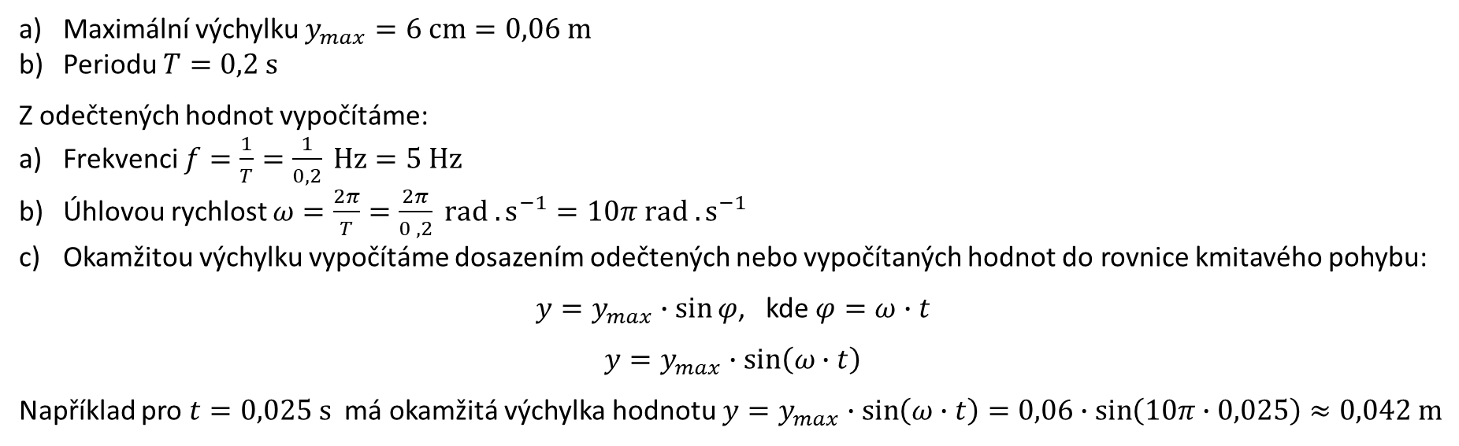


Příklad
Napište rovnici harmonického kmitání, jehož výchylka je vyjádřena časovým diagramem – viz obrázek.
$$y_{max}$$
$$y$$
0,025 s
Z grafu odečteme:
Maximální výchylku $y_{max}=6 cm=0,06 m$
Periodu $T=0,2 s$
Z odečtených hodnot vypočítáme:
Frekvenci $f=\frac{1}{T}=\frac{1}{0,2} Hz=5 Hz$
Úhlovou rychlost $ω=\frac{2π}{T}=\frac{2π}{0 ,2} rad . s^{−1}=10π rad . s^{−1}$
Okamžitou výchylku vypočítáme dosazením odečtených nebo vypočítaných hodnot do rovnice kmitavého pohybu:
$y=y_{max}∙\sin{φ}$, kde $φ=ω∙t$
$$y=y_{max}∙\sin\left(ω∙t\right)$$
Například pro $t=0,025 s$ má okamžitá výchylka hodnotu $y=y_{max}∙\sin\left(ω∙t\right)=0,06∙\sin\left(10π∙0,025\right)≈0,042 m$

Slide 7
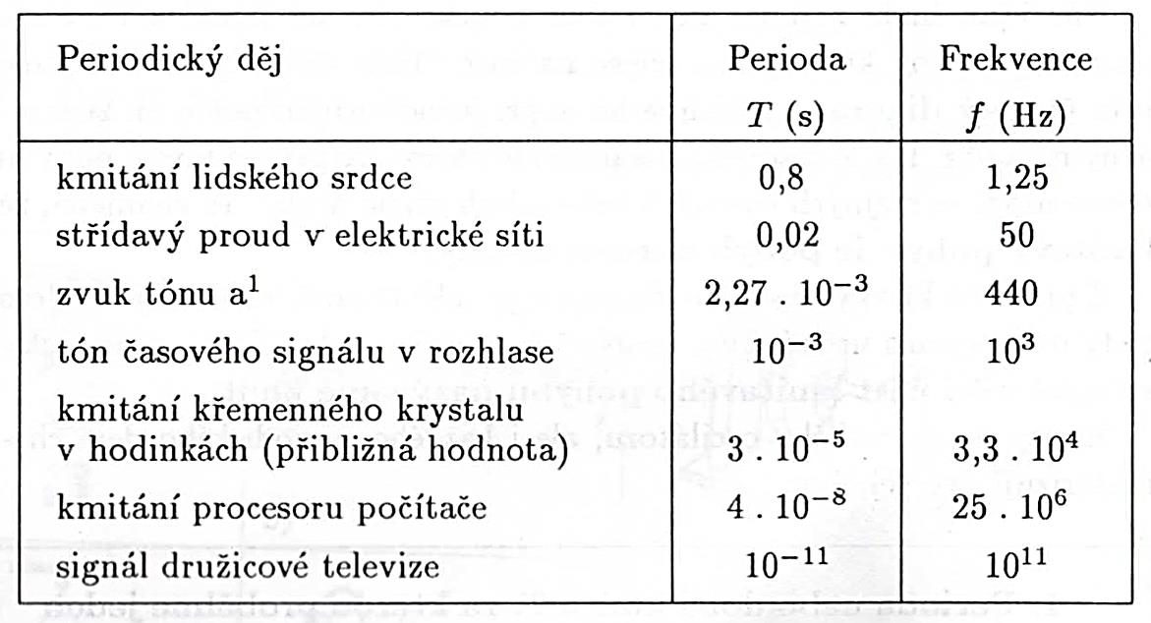


Perioda – doba jednoho kmitu
Kmitání kyvadla i každého jiného oscilátoru charakterizuje doba, za níž oscilátor vykoná jeden kmit. Je to doba kmitu neboli perioda $T$. Velikost periody souvisí s vlastnostmi oscilátoru. Například kyvadlo s delším závěsem kmitá s delší periodou. Kyvadlo délky závěsu 0,25 m kmitá s periodou přibližně 1 s.
Měrná jednotka periody
$\left[T\right]=s$ (sekunda)
Převrácenou hodnotou periody je frekvence a udává počet kmitů za časovou jednotku
Měrná jednotka frekvence
$\left[f\right]=\frac{1}{\left[T\right]}=\frac{1}{s}=Hz$ (hertz)
V praxi se používají větší jednotky frekvence
Kilohertz 1 kHz 10³ Hz
Megahertz 1 MHz 10⁶ Hz
Gigahertz 1 GHz 10⁹ Hz

Slide 8
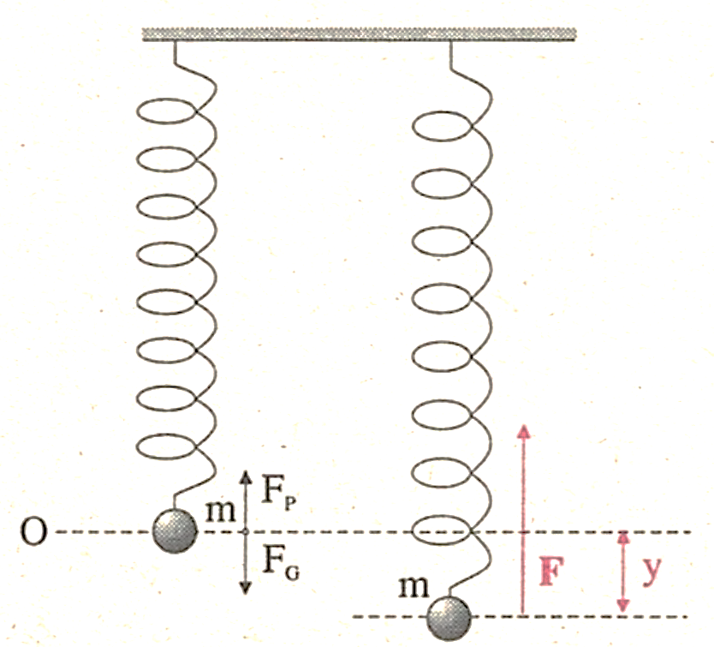
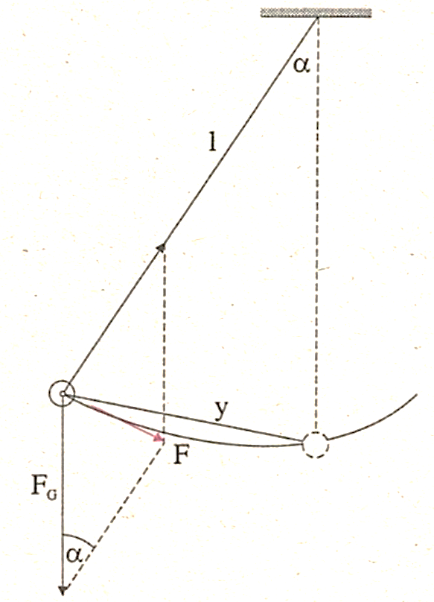
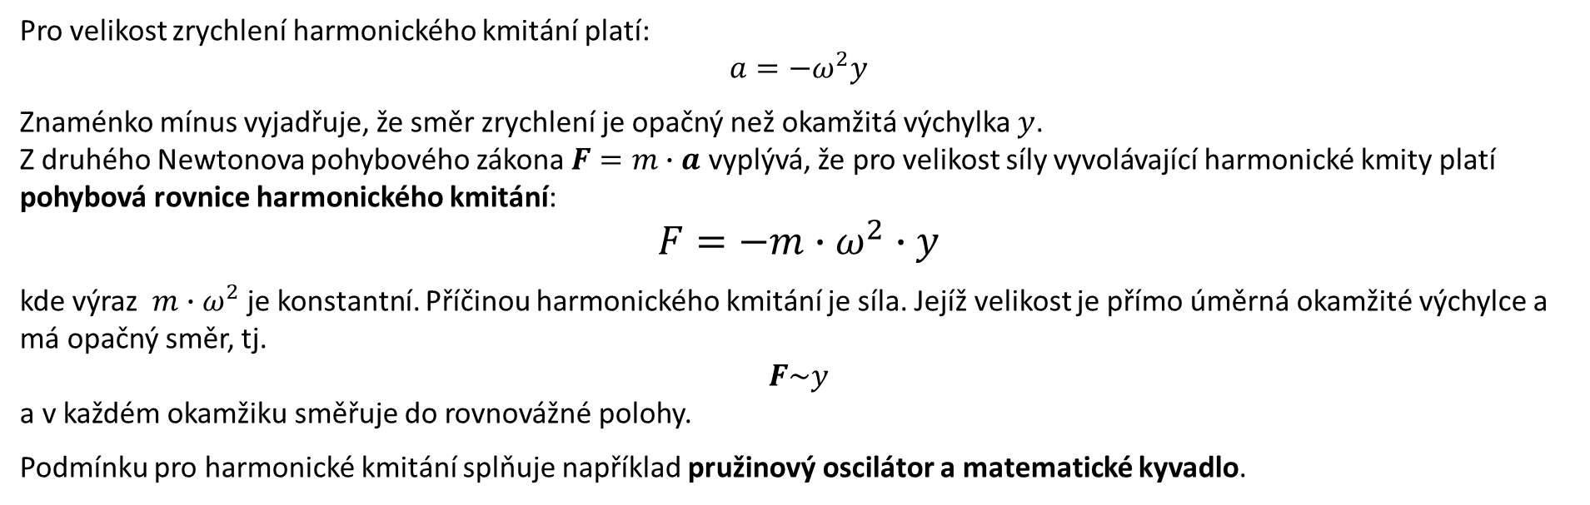
Dynamika harmonického kmitání
Pro velikost zrychlení harmonického kmitání platí:
$$a=−ω^{2}y$$
Znaménko mínus vyjadřuje, že směr zrychlení je opačný než okamžitá výchylka $y$.
Z druhého Newtonova pohybového zákona $F=m∙a$ vyplývá, že pro velikost síly vyvolávající harmonické kmity platí
pohybová rovnice harmonického kmitání:
$$F=−m∙ω^{2}∙y$$
kde výraz $m∙ω^{2}$ je konstantní. Příčinou harmonického kmitání je síla. Jejíž velikost je přímo úměrná okamžité výchylce a má opačný směr, tj.
$$F\sim y$$
a v každém okamžiku směřuje do rovnovážné polohy.
Podmínku pro harmonické kmitání splňuje například pružinový oscilátor a matematické kyvadlo.

Slide 9
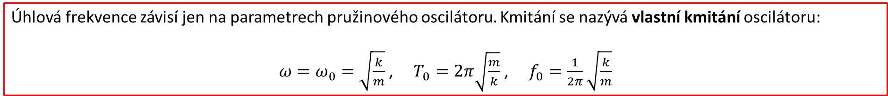
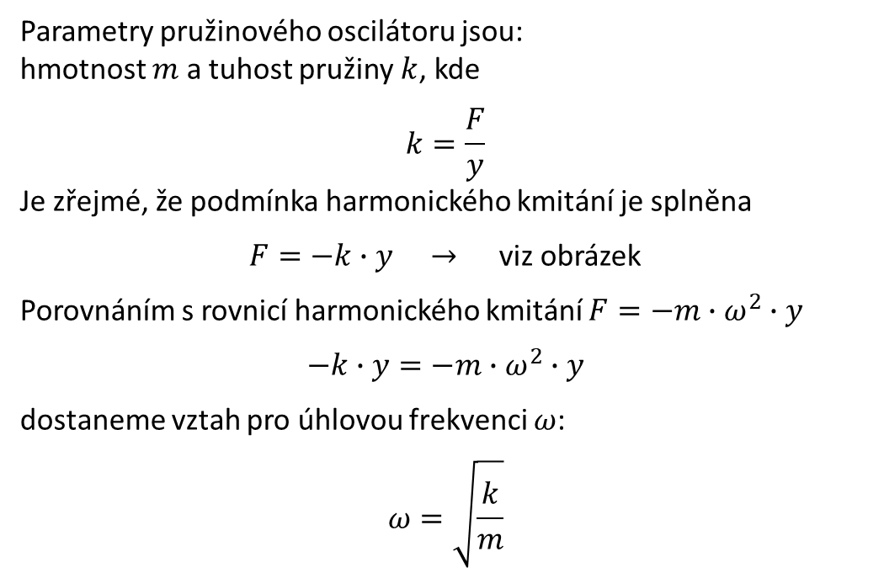
Dynamika harmonického kmitání pružinového oscilátoru
Parametry pružinového oscilátoru jsou:
hmotnost $m$ a tuhost pružiny $k$, kde
$$k=\frac{F}{y}$$
Je zřejmé, že podmínka harmonického kmitání je splněna
$F=−k∙y →$viz obrázek
Porovnáním s rovnicí harmonického kmitání $F=−m∙ω^{2}∙y$
$$−k∙y=−m∙ω^{2}∙y$$
dostaneme vztah pro úhlovou frekvenci $ω$:
$$ω=\sqrt{\frac{k}{m}}$$
Úhlová frekvence závisí jen na parametrech pružinového oscilátoru. Kmitání se nazývá vlastní kmitání oscilátoru:
$ω=ω_{0}=\sqrt{\frac{k}{m}}$ , $T_{0}=2π\sqrt{\frac{m}{k}}$ , $f_{0}=\frac{1}{2π}\sqrt{\frac{k}{m}}$

Slide 10
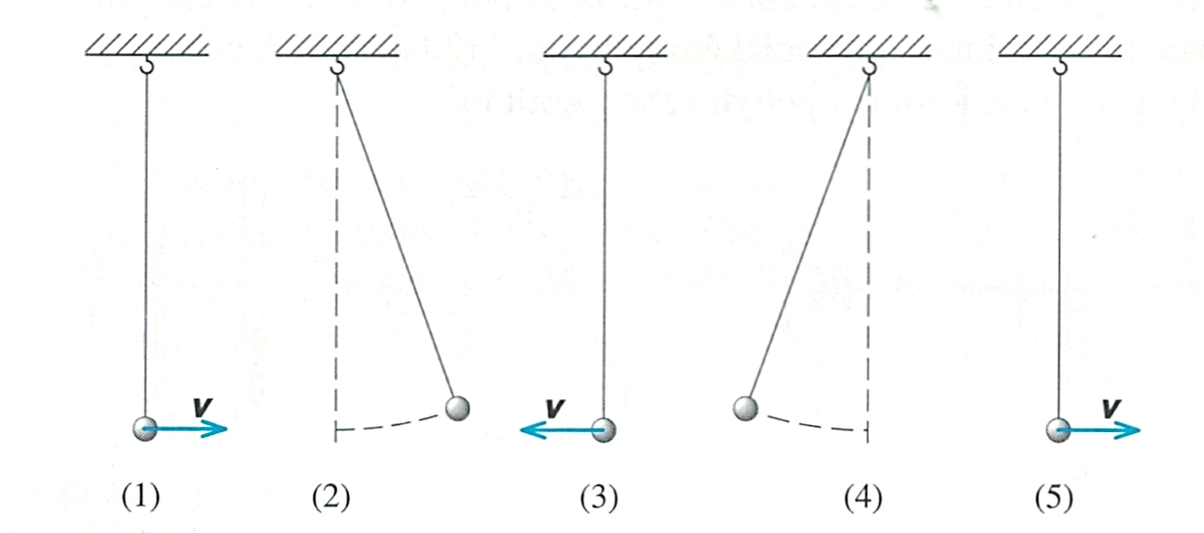
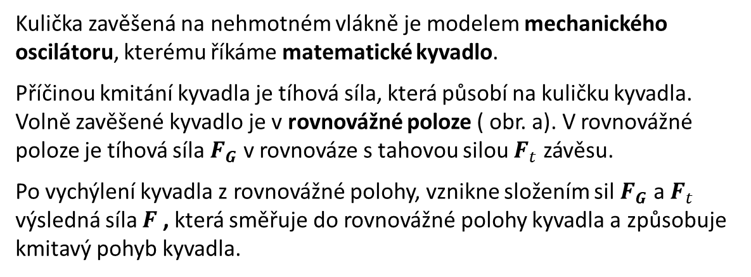
Matematické kyvadlo
Kulička zavěšená na nehmotném vlákně je modelem mechanického oscilátoru, kterému říkáme matematické kyvadlo.
Příčinou kmitání kyvadla je tíhová síla, která působí na kuličku kyvadla. Volně zavěšené kyvadlo je v rovnovážné poloze ( obr. a). V rovnovážné poloze je tíhová síla $F_{G}$ v rovnováze s tahovou silou $F_{t}$ závěsu.
Po vychýlení kyvadla z rovnovážné polohy, vznikne složením sil $F_{G}$ a $F_{t}$ výsledná síla $F$ , která směřuje do rovnovážné polohy kyvadla a způsobuje kmitavý pohyb kyvadla.
Rovnovážná poloha kyvadla. Největší rychlost.
Největší výchylka ze které se kyvadlo vrací do rovnovážné polohy. Nulová rychlost.
Rovnovážná poloha. Největší rychlost.
Největší výchylka. Nulová rychlost.
Kyvadlo, které prošlo všemi polohami vykonalo jeden kmit.

Slide 11
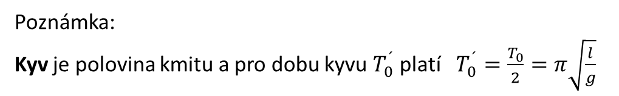
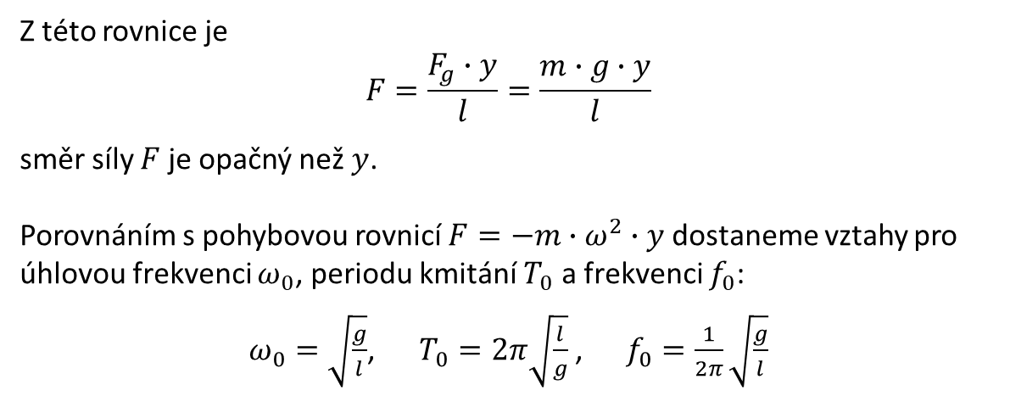
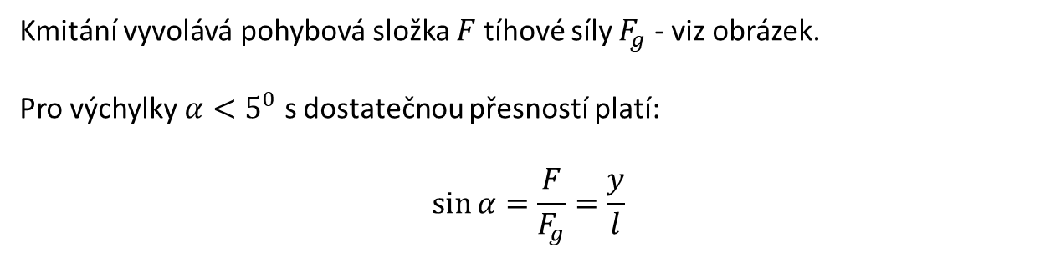
Matematické kyvadlo
Kmitání vyvolává pohybová složka $F$ tíhové síly $F_{g}$ - viz obrázek.
Pro výchylky $α<5^{0}$ s dostatečnou přesností platí:
$$\sin{α=\frac{F}{F_{g}}=\frac{y}{l}}$$
Z této rovnice je
$$F=\frac{F_{g}∙y}{l}=\frac{m∙g∙y}{l}$$
směr síly $F$ je opačný než $y$.
Porovnáním s pohybovou rovnicí $F=−m∙ω^{2}∙y$ dostaneme vztahy pro úhlovou frekvenci $ω_{0}$, periodu kmitání $T_{0}$ a frekvenci $f_{0}$:
$ω_{0}=\sqrt{\frac{g}{l}}$, $T_{0}=2π\sqrt{\frac{l}{g}}$ , $f_{0}=\frac{1}{2π}\sqrt{\frac{g}{l}}$
Poznámka:
Kyv je polovina kmitu a pro dobu kyvu $T_{0}^{´}$ platí $T_{0}^{´}=\frac{T_{0}}{2}=π\sqrt{\frac{l}{g}}$

Slide 12
Otázky a úlohy
1) Lidské srdce vykoná 75 tepů za minutu. Určete periodu a frekvenci srdeční činnosti
(0,8 s, 1,25 Hz)
Časové znamení v rozhlase je tvořeno čtyřmi zvukovými signály o frekvenci 1000 Hz, z nichž první tři trvají po 100 ms a čtvrtý trvá 500 ms. Kolik kmitů při každém signálu proběhne?
(100, 500)
V hudbě se jako základ hudební stupnice používá tón a (tzv. komorní a) o frekvenci 440 Hz. Určete periodu tohoto kmitání.
(2,3 ms)
Za 24 s vykonalo první kyvadlo 12 kmitů a druhé 16 kmitů. Určete periody a frekvence obou kyvadel.
12 s, 0,5 Hz, 1,5 s, 0,67 Hz

Slide 13
Příklad
Zavěšením tělesa o hmotnosti 5 kg na pružinu se pružina prodloužila o 10 cm.
Vypočítejte
tuhost pružiny
Jak velkou silou musíme působit na těleso, aby se pružina prodloužila o dalších 5 cm.
Řešení:
$$m=5 kg, ∆l=10 cm=0,1 m, y=5 cm=0,05 m, g=10 {m.s}^{−2},k=?, F=?$$
Výpočet tuhosti pružiny:
$$F_{G}=k∙∆l → k=\frac{F_{G}}{∆l}=\frac{m . g}{∆l}=\frac{5 . 10}{0,1}=500 N . m^{−1}$$
Pružina má tuhost o velikosti $500 N . m^{−1}$
Výpočet síly:
$$F=−k . y → F=500 . 0,05=25 N$$
Síla o velikosti 25 N prodlouží pružinu o dalších 5 cm.

Slide 14
Příklad
Vypočítej periodu a frekvenci kyvadla o délce závěsu 0,5 m, 1 m, 1,5 m. Výsledky výpočtu uspořádej do tabulky. Hodnota tíhového zrychlení $g=9,81 {m . s}^{−2}$.
Délka závěsu $l=0,5 m:$
$$T=2π∙\sqrt{\frac{l}{g}}=2∙3,14∙\sqrt{\frac{0,5}{9,81}}=1,418 s$$
$$f=\frac{1}{2π}∙\sqrt{\frac{g}{l}}=\frac{1}{2∙3,14}∙\sqrt{\frac{9,81}{0,5}}=0,705 Hz$$
Délka závěsu (m) | Perioda (s) | Frekvence (Hz)
0,5 | 1,418 | 0,705
1,0 | 2,005 | 0,499
1,5 | 2,456 | 0,407
Délka závěsu $l=1 m:$
$$T=2π∙\sqrt{\frac{l}{g}}=2∙3,14∙\sqrt{\frac{1}{9,81}}=2,005 s$$
$$f=\frac{1}{2π}∙\sqrt{\frac{g}{l}}=\frac{1}{2∙3,14}∙\sqrt{\frac{9,81}{1}}=0,499 Hz$$
Délka závěsu $l=1, 5 m:$
$$T=2π∙\sqrt{\frac{l}{g}}=2∙3,14∙\sqrt{\frac{1,5}{9,81}}=2,456 s$$
$$f=\frac{1}{2π}∙\sqrt{\frac{g}{l}}=\frac{1}{2∙3,14}∙\sqrt{\frac{9,81}{1,5}}=0,407 Hz$$

Slide 15
Příklad
Vypočítej délku kyvadla, které bude kývat s periodou $T=1$ s.
Úprava vztahu pro výpočet periody vyjádření délky $l$závěsu:
$$T=2π∙\sqrt{\frac{l}{g}} → l={\left(\frac{T}{2π}\right)}^{2}∙g$$
$$l=0,2487 m$$
Dosazení a výpočet:
$$l={\left(\frac{1}{2∙3,14}\right)}^{2}∙9,81=0,2487 m≈0,25 m$$
Aby kyvadlo mělo periodu $T=1 s$, musí mít závěs délku 0,2487 m
O výsledku se přesvědčte experimentem

Slide 16
Příklad
Vypočítej periodu a frekvenci pružinového oscilátoru. Hmotnost závaží je 0,5 kg a tuhost pružiny je 7,5 N. mm⁻¹.
Řešení:
$$m=0,5 kg, k=7,5 {N . mm}^{−1}=7500 {N . m}^{−1}$$
Výpočet periody pružinového oscilátoru:
$$T=2π∙\sqrt{\frac{m}{k}}=6,28.\sqrt{\frac{0,5}{7500}}=0,05 s$$
Výpočet frekvence pružinového oscilátoru:
$$f=\frac{1}{2π}∙\sqrt{\frac{k}{m}}=20 Hz$$
Pružinový oscilátor má periodu 0,05 s a frekvenci 20 Hz.

Slide 17
Příklad
Pružinový oscilátor vznikl zavěšením tělesa o hmotnosti 10 kg na pružinu, která se prodloužila o 15 cm. Určete periodu pružinového oscilátoru. $(g=10 {m.s}^{−2})$.
Řešení:
$$m=10 kg, ∆l=15 cm=0,15 m, T=?$$
$T=2π∙\sqrt{\frac{m}{k}} ,$kde $m$ je hmotnost zavěšeného tělesa a $k$ je tuhost pružiny, pro $k$ platí $k=\frac{F_{p}}{∆l}=\frac{m.g}{∆l}$
$T=2π∙\sqrt{\frac{m}{\frac{m.g}{∆l}}}=2π∙\sqrt{\frac{m.∆l}{m.g}}=2π∙\sqrt{\frac{∆l}{g}}$
Po dosazení zadaných hodnot
$$T=2π∙\sqrt{\frac{0,15}{10}}=0,75 s$$
Pružinový oscilátor kmitá s periodou 0,75 s

Slide 18
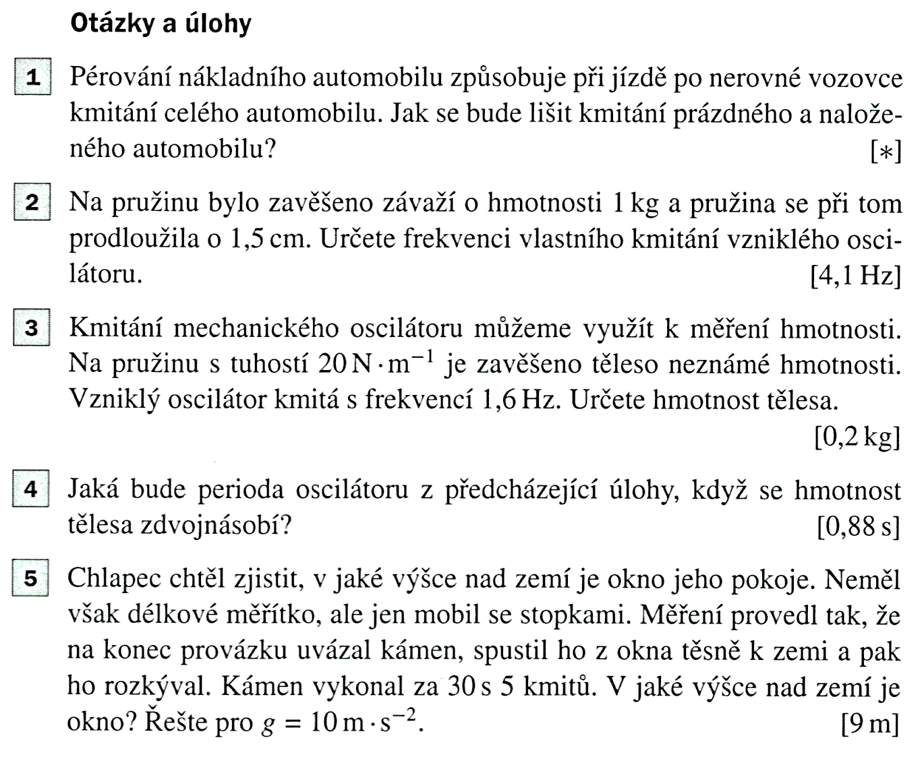

Slide 19
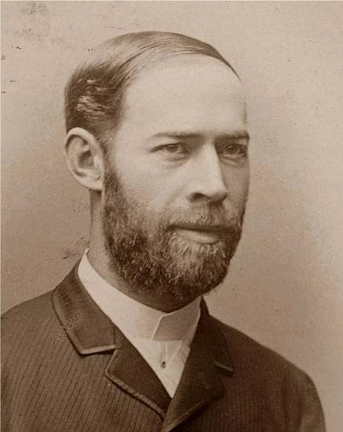
Heinrich Rudolf Hertz
22. února 1857 Hamburk – 1. ledna 1894 Bonn
byl německý fyzik, který experimentálně ověřil Maxwellovy a Faradayovy teoretické předpoklady o šíření elektromagnetických vln, a tím odstartoval cestu k vývoji bezdrátového spojení. Je po něm pojmenována jednotka pro frekvenci – Hz.

Slide 20
Konec

